Slide 1
～プレゼンテーションってなに～
それは
ブログやｆaceｂookを書くことと同じだろう
2012年9月１日 夏の小さな勉強会

Slide 2

白黒つけないカフェオーレ

Slide 3

プレゼンテーション
って何？

Slide 4
自分で物語を書いてそれを
他人にうまく
想像してもらうこと

Slide 5
私の事

Slide 6
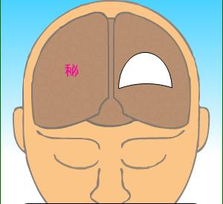
3年前左側の脳に穴があいた
アテローム血栓性脳梗塞

Slide 7
原因
・高血糖症
・高血圧症
・高脂血症
・喫煙
糖尿病
最悪の結果
今は全部克服している

Slide 8
失算
失読
失書
症状

Slide 9
言葉を忘れた
自分の住所が言えなかった
家内の名前を間違った

Slide 10
字を書くのが
とても苦手になった
↓
ブログを書けない

Slide 11
拗音は、
しばらく（今でも）
だめだ

Slide 12
拗音
きゃ(kya) きゅ(kyu) きょ(kyo)
ぎゃ(gya) ぎゅ(gyu) ぎょ(gyo)
しゃ(sya/sha) しゅ(syu/shu) しょ(syo/sho)
じゃ(zya/ja) じゅ(zyu/ju) じょ(zyo/jo)
ちゃ(tya/cha) ちゅ(tyu/chu) ちょ(tyo/cho)
ぢゃ(zya/ja) ぢゅ(zyu/ju) ぢょ(zyo/jo)
にゃ(nya) にゅ(nyu) にょ(nyo)
ひゃ(hya) ひゅ(hyu) ひょ(hyo)
びゃ(bya) びゅ(byu) びょ(byo)
ぴゃ(pya) ぴゅ(pyu) ぴょ(pyo)
みゃ(mya) みゅ(myu) みょ(myo)
りゃ(rya) りゅ(ryu) りょ(ryo)

Slide 13
計算につまずく
100-7
から初めて……

Slide 14
物語は
右脳に訴え
かけてくる

Slide 15
右脳に訴える
とは
勝手に想像してもらうことだ

Slide 16
脳の三層構造
人類に形成された新皮質
脳梁
左脳
右脳
哺乳類脳
×
爬虫類脳

Slide 17
左脳
言語的な構造にしたがって働く知性
数学的な知性
論理的思考

Slide 18
右脳
非言語的な
情動的な知性の働き
対象性の知性
ある意味、芸術的でさえある

Slide 19
しかし、
効果的な
プレゼンテーションには

Slide 20
データと
ストーリー・テーラー
（話し手）
が必要です

Slide 21
が

Slide 22
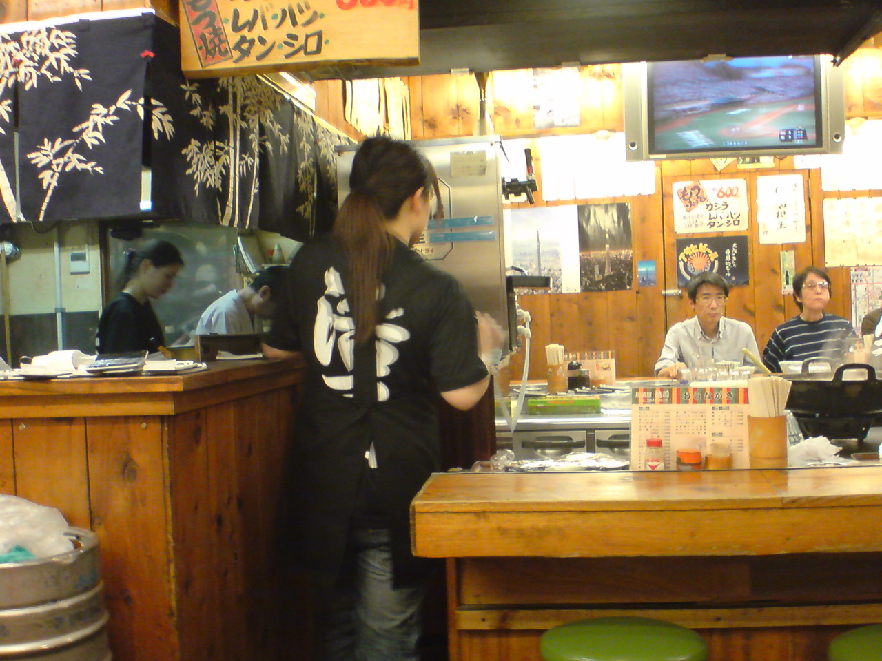
例題
僕は
「居酒屋 浩司」が
好きです

Slide 23
創造する力は
半分は
受け手側が
持っている

Slide 24
若しかすると
それ以上かも
しれない

Slide 25
しかし
データありきは
確実なのだ

Slide 26
データとは
語彙
である

Slide 27

創造性のしくみ
並列連関
外的連関
近景
想像界
創出
統合連関
象徴（界）
中景
内的連関
遠景
現実界
語彙
データ

Slide 28
プレゼンテーションは
送り手と
受け手の
創作物だ！

Slide 29
それを
創り出すのは
あなたのパッションと
データである

Slide 30
データありき
のためには

Slide 31
それには
常日頃の観察と情報発信が
大切です。

Slide 32
常日頃から
観察すること

Slide 33
常日頃から
言葉に
すること

Slide 34
創造力を鍛える
「バカの壁」流にいえば
「脳内の一次方程式」
ｙ= aｘ
aという係数＝「現実の重み」（養老猛司）
信頼＝信頼性

Slide 35
信頼と信頼性
情報が見える能力
（信頼の能力）
情報を発信する能力
（信頼性）
共進化

Slide 36
情報を発信する
ITを使って、
自分自身のことを語ろう
「反省」
現場
現場
現場
現場
エクストラネット
インターネット
CALS
現場
本社
現場
イントラネット

Slide 37
ITを使った反省
「反省」
「経験」を振り返り、徹底的に「追体験」することによって、
そこで学んだ「智恵」を可能な限り言葉にしようとする方法
「反省」を通じて、そこで学んだことを言葉で表そうと極限の努力をするとき、「言葉で語れる知識」だけでなく
「言葉で語れない智恵」も掴みやすくなる
『これから知識社会で何が起こるのか』 田坂広志（著） 東洋経済新報社 2003年7月17日
ITを使って
自分自身のことを語ることから始めよう
現場
現場
エクストラネット
現場
現場
インターネット
現場
本社
CALS
現場
イントラネット

Slide 38
ブログ facebookを活用しよう

Slide 39
そして、
自分の型をもとう

Slide 40
型のない人は
うまいな、と思う人の
型を徹底して
真似をしよう

Slide 41
情報を
発信せよ！

Slide 42


桃知 利男
E-mail pinkhip@gmail.com
URL http://www.momoti.com/
ご面倒をおかけいたしますが、ご連絡はメールでお願いいたします。
(c) Copyright TOSIO MOMOTI 201２． All rights reserved.
無断複製厳禁

